Slide 1
Elementos y Diagramas RUP
Carrera: COMPUTACIÓN E INFORMÁTICA
Semestre: 2016 - II
Nombre de Unidad Didáctica: MODELAMIENTO DE DESARROLLO DE SOFTWARE

Slide 2
Contenido
Elementos RUP
Diagramas RUP

Slide 3
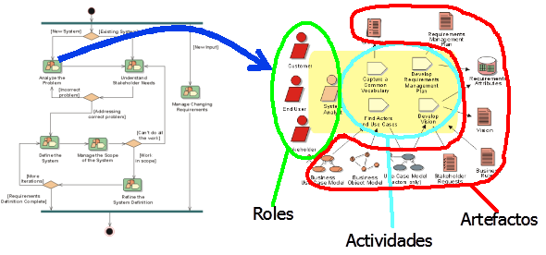
1. ELEMENTOS RUP

Slide 4
1.1 Estructura estática del proceso
Un proceso de desarrollo de software define quién hace, qué hace, cómo lo hace y cuándo lo hace.
RUP define cuatro elementos
los roles, que responden a la pregunta ¿Quién?
las actividades que responden a la pregunta ¿Cómo?
los artefactos, que responden a la pregunta ¿Qué?
los flujos de trabajo de las disciplinas que responde a la pregunta ¿Cuándo?

Slide 5
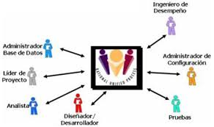
1.2 Roles
Define el comportamiento y responsabilidades de uno o grupo de individuos trabajando como un equipo.
Grupos de roles por participación en actividades relacionadas:
Analistas
Desarrolladores
Gestores
Apoyo
Especialistas en pruebas
Otros: stakeholders

Slide 6
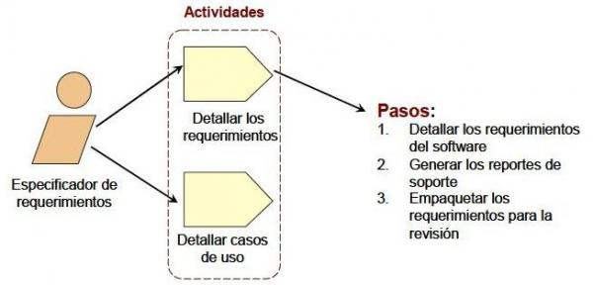
1.3 Actividades
Unidad de trabajo que una persona que desempeñe un rol puede ser solicitado a que realice.
Tienen un objetivo concreto expresado en términos de crear o actualizar algún producto

Slide 7
1.4 Artefactos
Trozo de información que es producido, modificado o usado durante el proceso de desarrollo de software.
Los productos son los resultados tangibles del proyecto, las cosas que va creando y usando hasta obtener el producto final
Puede ser cualquiera de los siguientes:
Un documento, como el documento de la arquitectura del software.
Un modelo, como el modelo de Casos de Uso o el modelo de diseño.
Un elemento del modelo, un elemento que pertenece a un modelo como una clase, un Caso de Uso o un subsistema.

Slide 8
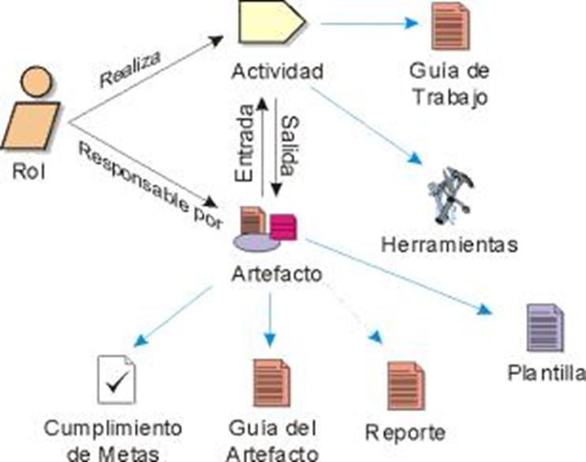
1.4 Artefactos

Slide 9
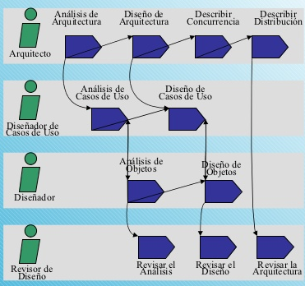
1.5 Flujos de trabajo
Es una relación de actividades que nos producen unos resultados observables, como:
Modelado del negocio
Requisitos
Análisis y diseño
Implementación
Pruebas
Despliegue
Gestión del proyecto
Configuración y control de cambios
Entorno

Slide 10
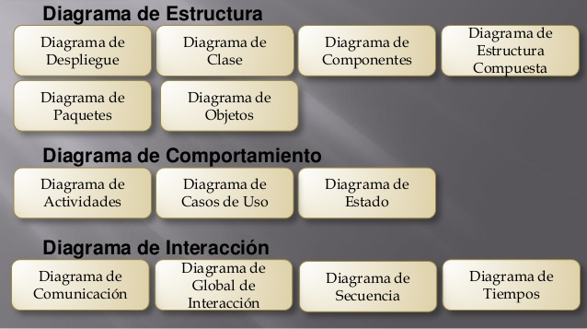
2. DIAGRAMAS UML

Slide 11
2.1 UML: Unified Modeling Language
Es un lenguaje de modelado de sistemas de software gráfico para construir, documentar, visualizar y especificar un sistema de software.
Puede modelar los procesos de negocios, funciones, esquemas de bases de datos, expresiones de lenguajes de programación, etc.
Utiliza varios tipos de diagramas que se pueden diferenciar en tres categorías:
Estructuras
Comportamientos
Interacción

Slide 12
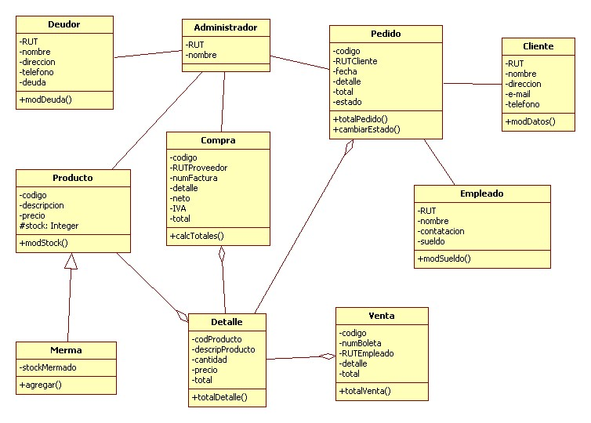
2.2 Diagramas de Clases
Los diagramas de clases describen la estructura estática de un sistema

Slide 13
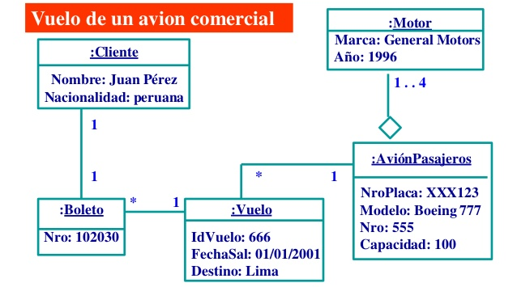
2.3 Diagramas de Objetos
Los diagramas de objetos describen la estructura estática de un sistema en un momento particular y son usados para probar la precisión de los diagramas de clases

Slide 14
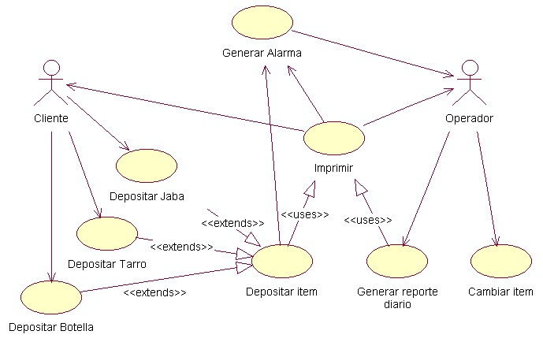
2.4 Diagramas de Casos de Uso
Los diagramas de caso de uso modelan la funcionalidad del sistema usando actores y casos de uso. Los casos de uso son servicios o funciones provistas por el sistema para sus usuarios.

Slide 15
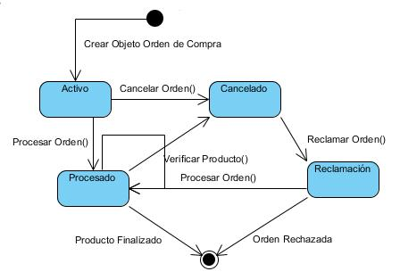
2.5 Diagramas de Estados
En cualquier momento, un objeto se encuentra en un estado particular, la luz está encendida o apagada, el auto en movimiento o detenido, la persona leyendo o cantando, etc. . El diagrama de estados UML captura esa pequeña realidad

Slide 16
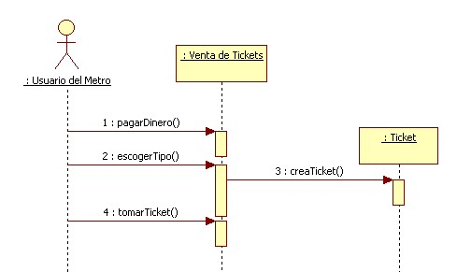
2.6 Diagramas de Secuencias
El diagrama de secuencias UML muestra la mecánica de la interacción con base en tiempos.

Slide 17
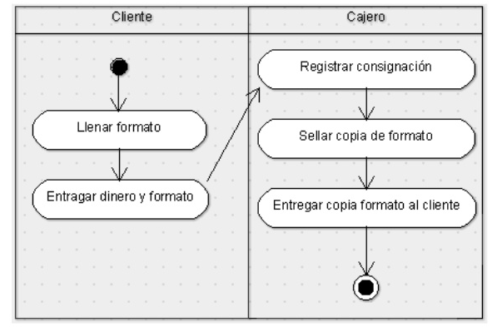
2.7 Diagramas de Actividades
Un diagrama de actividades ilustra la naturaleza dinámica de un sistema mediante el modelado del flujo ocurrente de actividad en actividad

Slide 18
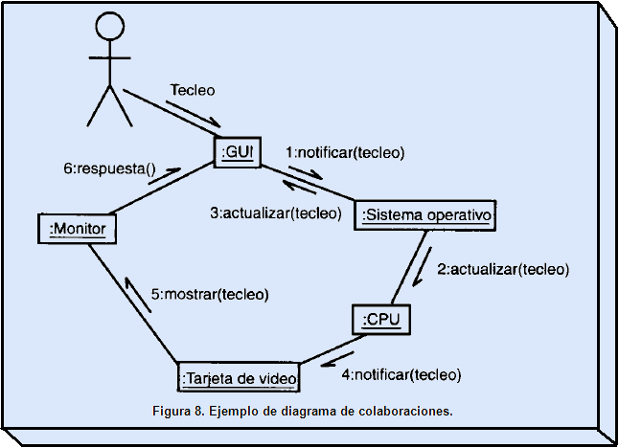
2.8 Diagramas de Colaboración
El diagrama de colaboraciones describe las interacciones entre los objetos en términos de mensajes secuenciados.

Slide 19
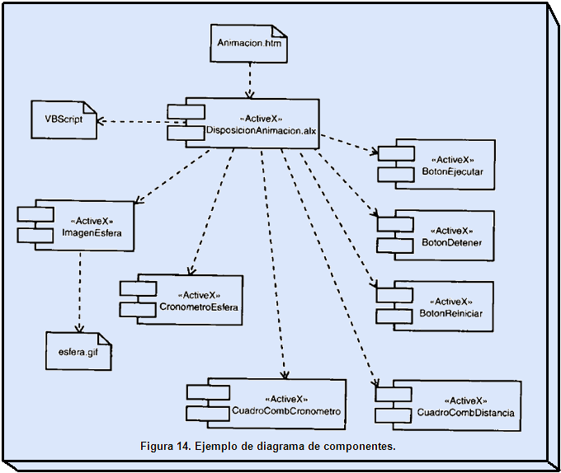
2.9 Diagramas de Componentes
Un diagrama de componentes describe la organización de los componentes físicos de un sistema.

Slide 20
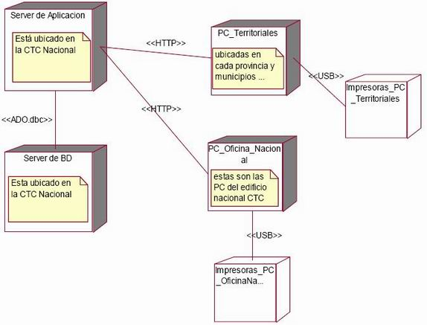
2.10 Diagramas de Distribución
El diagrama de distribución UML muestra la arquitectura física de un sistema informático.

